Slide 1
Deep Learning
NAMA : Mona agnes Yolanda
NPM: 54415307
Kelas: 4ia11

Slide 2
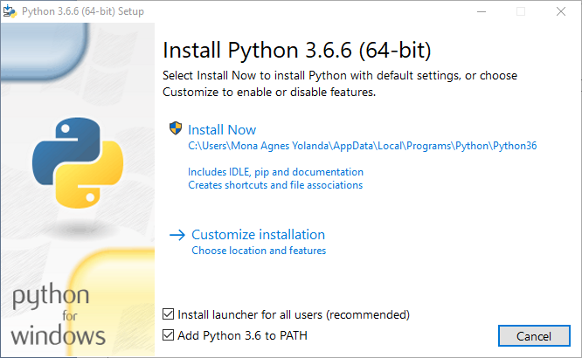
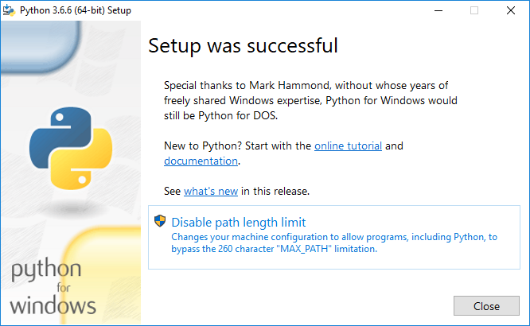
Menginstallasi Python
<- Pada instalasi python terdapat luncher dan add python ceklis keduanya. Setelah itu langsung klik install now
Setelah mengklik install now, ketika instalasi sukses maka akan keluar seperti berikut ->

Slide 3
Untuk mengetahui apakah python sudah diinstal dengan benar atau tidak maka kita dapat mengeceknkya di CMD dengan menulis python.exe

Slide 4
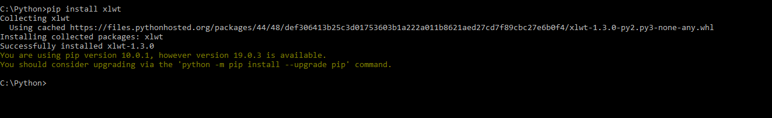
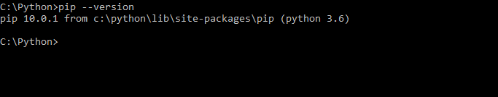
Untuk mengisntal library
Untuk mengetahui apakah pip sudah berhasil terinstall
->

Slide 5
PYTHON
Python adalah bahasa yang memiliki fitur yang lengkap dan memiliki platform yang dapat digunakan baik untuk riset maupun untuk membangun production system.

Slide 6
Variable
Variabel adalah lokasi memori yang dicadangkan untuk menyimpan nilai-nilai. Ini berarti bahwa ketika Anda membuat sebuah variabel Anda memesan beberapa ruang di memori.

Slide 7
Aturan Penulisan Variabel
Nama variabel boleh diawali menggunakan huruf atau garis bawah (_), contoh: nama, _nama, namaKu, nama_variabel.
Karakter selanjutnya dapat berupa huruf, garis bawah (_) atau angka, contoh: __nama, n2, nilai1.
Karakter pada nama variabel bersifat sensitif (case-sensitif). Artinya huruf besar dan kecil dibedakan. Misalnya, variabel_Ku dan variabel_ku, keduanya adalah variabel yang berbeda.
Nama variabel tidak boleh menggunakan kata kunci yang sudah ada dalam python seperti if, while, for, dsb.

Slide 8
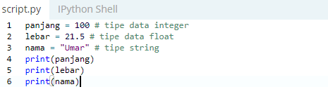
Memberi Nilai Variabel
Di python, variabel tidak perlu dideklarasikan secara eksplisit. Deklarasi atau pembuatan variabel terjadi secara otomatis pada saat kita memberi (menugaskan) suatu nilai ke variabel. Tanda sama dengan ( = ) digunakan untuk memberikan nilai ke variabel.
Operand di sebelah kiri tanda = adalah nama variabel dan di sebelah kanan tanda = adalah nilai yang disimpan di dalam variabel.
Contoh :

Slide 9
Tipe Data
Tipe data adalah suatu media atau memori pada komputer yang digunakan untuk menampung informasi.

Slide 10
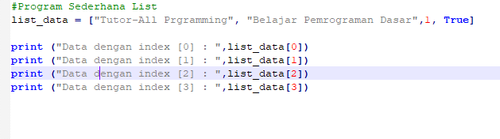
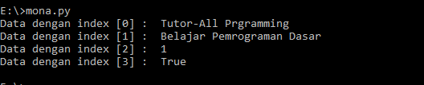
ARRAY
Array merupakan sebuah tipe data pada bahasa pemrograman python yang berfungsi untuk menyimpan banyak nilai atau data dengan berbagai jenis tipe data di dalam satu variabel tersebut. Lebih singkatnya, array adalah kumpulan nilai atau data dalam satu variabel. Contoh :
OUTPUT

Slide 11
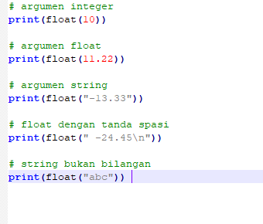
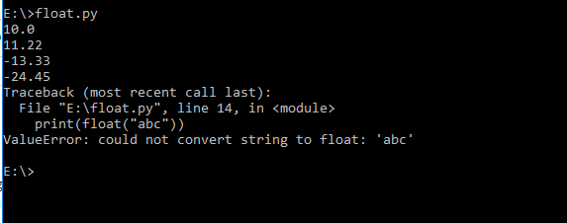
FLOAT
Float adalah Menyatakan bilangan yang mempunyai koma
Contoh :
OUTPUT :

